Slide 1
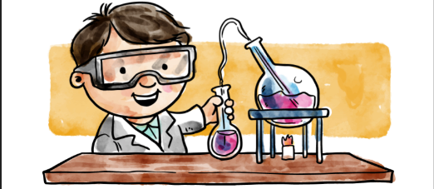


实验室安全知识知多少

Slide 2
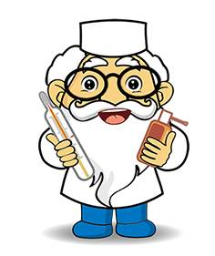
1
实验室安全的重要性
2
实验室安全事故
3
认识实验室安全
4
日常实验室安全须知

Slide 3
1
实验室安全的重要性
Part

Slide 4

什么是大学实验室？
创新能力
科研素质
时间能力
创业精神
实验室是现代大学的心脏。高等学校实验室作为实验教学的基地，既是培训本科生、研究生实验能力及专业技能的重要场所，又是培养学生创新能力和科研素质的重要基地，是高等教育“培养适应新世纪我国现代化建设需要的具有创新精神、实践能力和创业精神的素质人才”的重要领域。

Slide 5
什么是实验室安全？
实验操作
废物处置
防火防爆
财产防盗
实验室安全涉及人身、化学品、防火防爆、用水用电、实验操作、仪器设备、辐射、危险废物处置及环保、科研成果保密、物资财产防盗等诸多方面，是高等学校实验室建设与管理的重要组成部分，也是校园安全教育与文化培养的重要组成部分。

Slide 6

实验室安全的重要性
事故发生会造成实验室人员的伤亡、设备损毁，甚至使家庭、社会及国家蒙受重大损失。推行实验室安全规则，在于防止实验室事故的发生。
1
不安全的环境 实验室安全包括防火、防盗、防毒、防腐蚀、保证压力容器和气瓶的安全、电气安全和防止环境污染等方面。加强实验室安全管理，创造安全、良好的实验室工作环境，是每个实验室工作者必须认真完成的工作。
2
不安全的行为 实验人员进入实验室实习和上岗前必须进行实验室安全培训，实验室安全考核达到要求后方可从事其他操作技能方面的考核。在岗实验员每半年至少一次实验室安全知识培训，强化安全知识。

Slide 7
2
实验室安全事故
Part

Slide 8
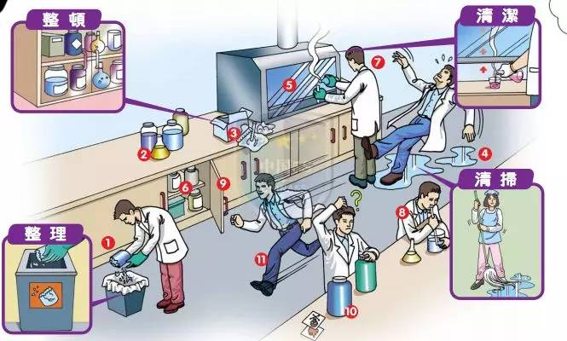
实验室安全隐患
麻痹大意，不了解学习安全基础知识，不按实验安全规则操作，是实验工作中最大的敌人。

Slide 9
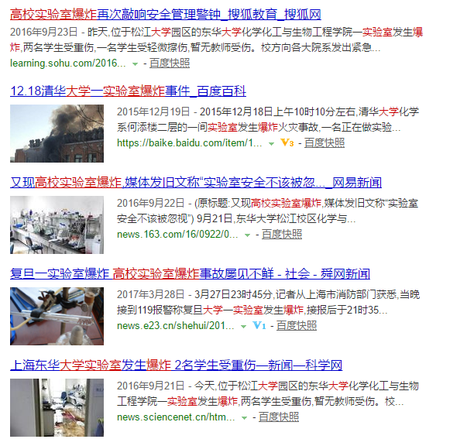
高校实验室安全事故

Slide 10
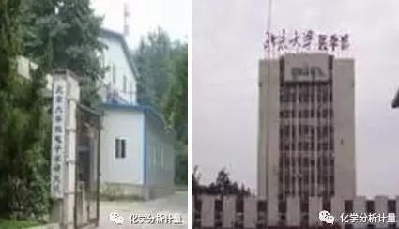
高校实验室安全事故
2012年6月3日上午7点半左右，北京大学一实验楼突然起火，消防员及时赶到将火扑灭。所幸楼内没有人员，初步怀疑火灾是电线老化引燃木条所致。（下图左）
2012年3月6日下午6点左右，位于北四环学院桥东南方向的北京大学医学部中心实验楼发生火灾，所幸无人员伤亡，但烟雾弥漫整个大楼，多名被困楼内的人员从三层窗口二层平台疏散到楼外。（下图右）

Slide 11
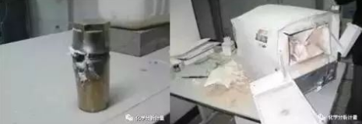
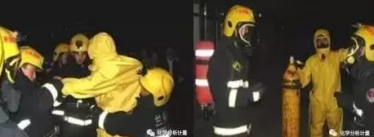
高校实验室安全事故
2004年2月28日清华大学逸夫技术科学楼水热反应釜爆炸事故。事故原因为违规使用高温加热炉加热；反应釜反应釜制作简陋，安全性差。2001年5月26日，某研究生将置于手套箱中很久的金属锂（约5克） 放在水池中冲洗，造成燃烧、引起爆炸，水池子炸成碎片，家具损坏，门窗玻璃震碎。
2009年4月7日19时34分，位于兰州大学化学实验室515发生氨气泄露。

Slide 12

典型案例分析1：氮气泄露爆炸
案例写真
事故基本情况
某研究生给某分析仪充入氮气，充气若干时间后，该学生离开实验室去二楼，当其返回该仪器旁时，观察窗口(直径约15 cm)的玻璃爆裂，碎裂的玻璃片将该学生右手静脉割破，腹部割伤，致大量出血，其他实验室的同学发现后，立即报“120”送医院抢救。 爆裂的玻璃片飞散至室内各处，其中一小块玻璃片高速撞击实验室门上的玻璃，并将该门上的玻璃击穿，可见爆炸的威力巨大。
事故原因分析
该学生操作违规。该学生充气后，未将氮气钢瓶的总阀和减压阀关闭，就离开实验室去二楼办其他事(约4-6 min)，当他返回实验室关闭总阀和减压阀后回到该仪器旁时，立即发生了爆炸。长时间冲气，致使该仪器内的压力高于其最高许可工作压力，观察窗口的玻璃因无法承受此高压而爆裂。这是发生该次事故的主要原因。
仪器缺少安全防护装置。该仪器的观察窗口较大，直径约为15 cm，虽然该仪器主要在高真空下工作，若能为其设置安全防护罩(如设置一个有机玻璃箱，以罩住观察窗口)，一定程度上可避免因人为误操作致过度冲气时而发生窗口爆裂的伤人事故。然而，该仪器的玻璃观察窗口直接面对操作人员，缺少安全防护装置，增加了发生伤人事故的可能性。
缺少规范的仪器操作规程。实验室管理存在缺陷，实验室未能给该仪器提供具体、准确的操作指南，如操作顺序、差错警示、充气时间、充气压力等。实验室仪器管理中缺少这种科学的操作指南，会给工作人员违规使用仪器、遗忘操作流程等留下机会。

Slide 13
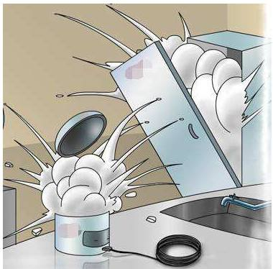
典型案例分析2：冰箱爆炸起火
案例写真
事故原因分析
2009年12月中旬，中国某大学某院士的化学实验室发生冰箱爆炸且引起着火，幸好扑救及时，未造成大的损失。
事故原因分析
冰箱使用年代较久(2004年6月)，电路出现故障，已开封使用存放在冰箱内的乙醚和丙酮从瓶中泄漏，导致冰箱内空气中含有较高浓度的乙醚和丙酮气体并达到爆炸极限，冰箱的电路故障引起冰箱内的易燃溶剂产生爆炸。

Slide 14
典型案例分析3：实验室爆炸
案例写真
事故基本情况
2008年12月底，中国某大学一化学实验室发生爆炸事故。学生准备好了原材料，计划进行聚乙二醇双氨基的修饰，将18g左右的端基对甲苯磺酰氯修饰的聚乙二醇和250mL氨水混合，溶解，然后转移到防爆瓶中，将尼龙盖旋紧后，将其放在郑州长城磁力搅拌器中油浴加热（60℃），准备反应48小时。待温度平稳后，学生将通风橱玻璃拉下，然后离开实验室。直至23日早上接到电话，学生才知实验出了事故。
事故原因分析
① 夜里加热装置突然失控，导致硅油被不断加热冒出大量烟雾，高温导致防爆瓶承受太大压力而爆裂；
② 防爆瓶经过多次使用，承受压力能力降低，导致反应过程中突然爆裂而将传热介质硅油溅出，导致加热器的加热圈裸露在空气中，热电偶测不到目标温度而导致加热圈不断将硅油和周围空气加热，导致产生大量烟雾。

Slide 15
3
认识实验室的安全
Part

Slide 16
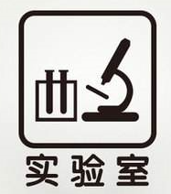
认识实验室安全
1
人与实验室安全
2
实验室化学物品安全
3
实验室防火安全
4
实验室生物安全
5
大型仪器设备安全
6
易挥发物质安全
7
实验室的废弃物处理

Slide 17
人与实验室安全
在对事故原因的分析中发现，高达98%的原因都是由人引起，具体包括不安全行为（凡不知、不顾、不理、不能、粗心、迟钝、疲劳、失检、情绪，各种内在外在的行为）和不安全环境（工作场所中，工作环境、设备设施对人所产生之危险因素）。
具体的不安全行为有：
a. 知识的不足。（不了解）
b. 经验不足。（不熟练）
c. 意愿缺乏。（不遵守规章）
d. 过度疲劳。（倦怠感）
e. 对工作不适应。
f. 烦恼。
主要起因包括：
a. 不正确的安全观念及态度。
b. 缺乏知识及技术。
c. 生理的不适当。
d. 不适当环境或设备引起的行为。

Slide 18
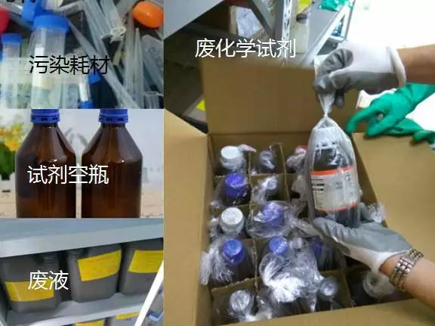
实验室化学药品安全
化学药品要分类存放，相互作用的药品不能混放，必须隔离存放。所有药品都必须有明确的标签，贮存室和柜必须保持整齐清洁。有特殊性质的药品必须按其特性要求存放。无名物、变质过期的药品要及时清理销毁。实验室内不得存放剧毒类药品。
危险化学药品容器应有清晰的标识或标签。遇火、遇潮容易燃烧、爆炸或产生有毒气体的危险化学药品，不得在露天、潮湿、漏雨和低洼容易积水的地点存放；受阳光照射易燃烧、易爆炸或产生有毒气体的危险化学药品应当在阴凉通风地点存放。危险化学药品的存放区域应设置醒目的安全标志。

Slide 19
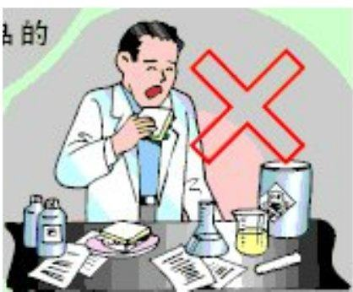
实验室化学药品安全
剧毒物品必须存放在学校专门的剧毒品库内，库房必须符合相关安全要求，必须做到“双人双锁”妥善保管。领用剧毒物品必须经学校保卫处批准，应根据使用情况领取最少数量，做到“双人”领取，“双人”使用，同时要做到并且做好使用登记和消耗记录，须严格按管理规定，做到“双人双锁”妥善保管。
各实验室产生的验废液废物不得随意丢弃，随意排入地面、地下管道以及任何水源，防止污染环境。实验废液废物要采取适当措施做“无害化”处理，确实无法处理的各实验室不得私自排放、处理，实验室应采用专用容器分类盛装、存放，防止渗漏、丢失造成二次污染。
各实验室将收集的各类废液、废物统一运送至实验室设备管理处下设的废物回收库。

Slide 20
实验室化学药品安全
需要注意是由于化学品用量少、毒性大，种类多，人员更替频繁，新进人员为数众多，因此我们这里着重讲一下化学品几种暴露途径带来的危害：
（1）食入
若经由口腔食入，则会使口腔、鼻、喉咙、肺部、和消化道黏膜所吸收，而可能造成这些组织受到伤害，和产生系统中毒。
1997 年12 月，台湾某私立大学化工研究所，学生因在实验室中误食溴化丙烷而导致死亡之意外事故。
（2）皮肤接触
化学品进入皮肤：毛囊、皮脂腺、汗腺、和皮肤外表皮的吸收；割伤；擦伤
（3）呼吸道吸入
化学品以气状污染物( 气体、蒸气) 、粒状污染物 ( 粉尘、雾滴、燻烟、气胶) 存在。
经由口部黏膜、喉咙、和肺部等吸收途经进入人体。
造成研究人员的中毒潜在危害，或人体内某些正常的细胞组织受到严重损伤。
（4）眼镜接触
眼睛非常敏感和易受刺激。
化学品若接触到眼睛，常会造成眼睛灼伤等伤害，若严重时甚至会丧失视力。
接触时应立即用大量清水冲洗。

Slide 21
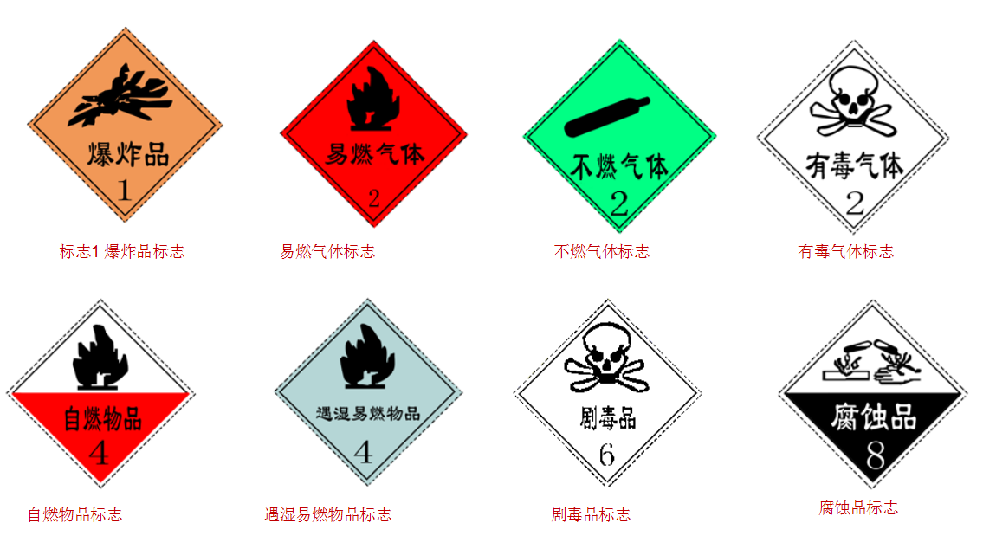
实验室化学药品安全
常见的化学品标志

Slide 22
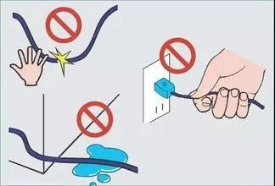
实验室防火安全
一、实验室内必须存放一定数量的消防器材，消防器材必须放置在便于取用的明显位置，指定专人管理，全体人员要爱护消防器材，并且按要求定期检查更换。
二、实验室内存放的一切易燃、易爆物品（如，氢气、氮气、氧气等）必须与火源、电源保持一定距离，不得随意堆放。使用和储存易燃、易爆物品的实验室，严禁烟火。
三、不得乱接乱拉电线，不得超负荷用电，实验室内不得有裸露的电线头，严禁用金属丝代替保险丝；电源开关箱内不得堆放物品。
四、实验室大功率电器必须有专门的负责人进行负责，最后离开实验室的人确保一切电器的安全。

Slide 23
实验室防火安全
五、电器设备和线路、插头插座应经常检查，保持完好状态，发现可能引起火花、短路、发热和绝缘破损、老化等情况必须通知电工进行修理。电加热器、电烤箱等设备应做到人走电断。
六、使用电烙铁，要放在非燃隔热的支架上，周围不应堆放可燃物，用后立即拨下电源插头。
七、可燃性气体钢瓶与助燃气体钢瓶不得混合放置，各种钢瓶不得靠近热源、明火，要有防晒措施，禁止碰撞与敲击，保持油漆标志完好，专瓶专用。使用的可燃性气瓶，一般应放置室外阴凉和空气流通的地方，用管道通入室内，氢、氧和乙炔不能混放一处，要与使用的火源保持10m以上的距离。所有钢瓶都必须有固定装置固定，以防倾倒。
八、实验室内未经批准、备案，不得使用大功率用电设备，以免超出用电负荷。
九、严禁在楼内走廊上堆放物品，保证消防通畅通。
十、在每年新生进入实验室之前，都有必要进行一次防火演练，确保实验室每一个人都会正确操作灭火器材。

Slide 24

实验室生物安全
实验室生物安全涉及人类生存环境的安全，国家对生物安全的管理高度重视，各有关实验室也必须高度重视实验室生物安全，必须有效监控和预防实验室生物污染，要定期检查和自查，发现安全隐患要及时报告并处理解决。
实验室安全管理人员要根据本实验室具体情况，制定实验室生物安全操作规程，并对进入实验室进行实验的学生进行进行生物安全知识教育和培训。
生物类实验室废弃物（包括：动物残体等）应用专用容器收集，进行高温高压灭菌后处理。生物实验中的一次性手套及沾染EB致癌物质的物品应统一收集和处理，不得丢弃在普通垃圾箱内。

Slide 25
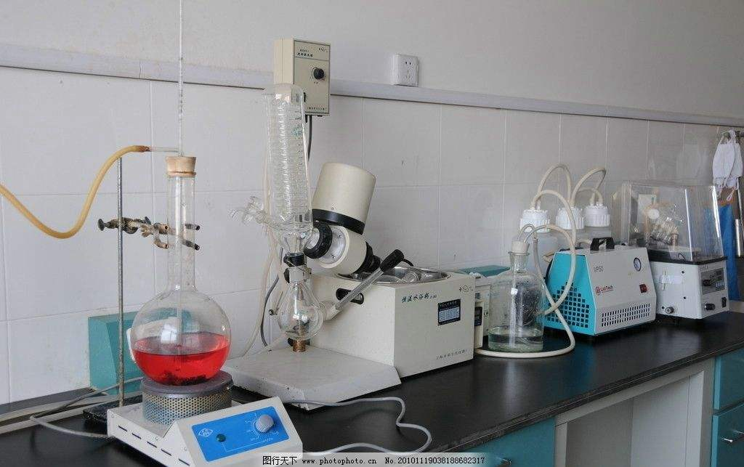
大型仪器设备安全
1.每台大型仪器设备必须有专人负责管理，每台大型仪器设备配有一本《大型精密仪器设备使用记录》，要如实记录使用情况。
2.要根据大型仪器设备的性能要求，提供安装使用仪器设备的场所，做好水、电供应，并应根据仪器设备的不同情况落实防火、防潮、防热、防冻、防尘、防震、防磁、防腐蚀、防辐射等技术措施。
3.必须制定大型仪器设备安全操作规程，使用大型仪器设备的人员必须经过培训，考核合格后方可操作。
4.注意仪器设备的接地、电磁辐射、网络等安全事项，避免事故发生。

Slide 26
易挥发物质安全
挥发性是指液态物质在低于沸点的温度条件下转变成气态的能力，以及一些气体溶质从溶液中逸出的能力。
具有较强挥发性的物质大多是一些低沸点的液体物质。如乙醇、乙醚、丙酮、氯仿、苯、二硫化碳等。还有氨水、浓盐酸、浓硝酸等都具有很强的挥发性。这些物质贮存时，应密封保存并远离热源，防止受热加快挥发。

Slide 27
易挥发物质安全
易挥发物质操作注意事项
1、开启易挥发的试剂瓶(如乙醚、丙酮、浓硝酸、浓盐酸、浓氨水等)时,尤其是在夏季或室温较高时,适当冷却后再通风柜中打开,切不可将瓶口对着自己或他人,以防气液冲出发生事故。
2、 药品或溶剂用好封口放回黄柜或通风橱内,不得敞口放置,更不得随意放在通风橱外面。
3、搬运大瓶(或坛装)酸、碱或腐蚀性液体时,应特别小心,注意容器有无裂纹,外包装是否牢固,搬运时必须用手推车。
4、下班后关窗锁门，夏天本来天气就多变，而且化验室多时化学品，有些还是强酸、强碱、毒品。离开实验室前或进入实验室前注意水，电是否安全。
5、实验前后清洁洗手，如果，实验中途去休息喝水的时候，也要洗手，不要以为刚才的实验药品没什么毒性，因实验需要乘坐电梯上下楼时，应该摘下手套按电梯的按钮，以免对其他同学造成不必要的困扰，生命很重要，小心为妙。

Slide 28
实验室的废弃物处理
实验室废弃物按废弃物形态可以分为废液、废气、固体废物三类：
(1)废液：
实验室产生的废液包括化学性实验废液和一般废水；化学性实验废液来源主要有：多余的样品、标准曲线、样品分析残液、失效的贮藏液和洗液、大量洗涤水，如各种酸碱废液、含氟废液、重金属废液等。实验中以有机试剂作溶剂时，往往需要量很大，因此其排放量也十分可观。一般废水则主要来源于仪器清洗用水、实验室的清扫用水以及大量使用的洗涤用水等等。如果不能对这些废液进行妥善的处理，其将对周围的环境产生极大的不良的影响，甚至会危及到其他生物和人的生命。
(2)废气：
实验室在实验过程中会产生的废气主要来源于实验过程中化学试剂的挥发、分解、泄露等，而且其成分大多是易燃和有毒气体，具体包括挥发性的试剂和样品的挥发物、实验分析过程的中间产物、泄漏或排空的标准气等。依据其对人体危害的不同，可以将其具体分为两类：第一类是刺激性的有毒气体，它们通常对生物的眼睛和呼吸道黏膜有很大的刺激作用，比如常见的有氨气、二氧化硫、氯气及氟氧化物等等；第二类是可以造成人体缺氧性休克的窒息性气体，例如硫化氢、一氧化碳、甲烷、乙烯等；由于每次实验所产生的气体量不大，因此始终未能引起公众足够的重视，通常这些气体不经吸收和处理就被直接排入到空气中，形成较大的社会公害。

Slide 29
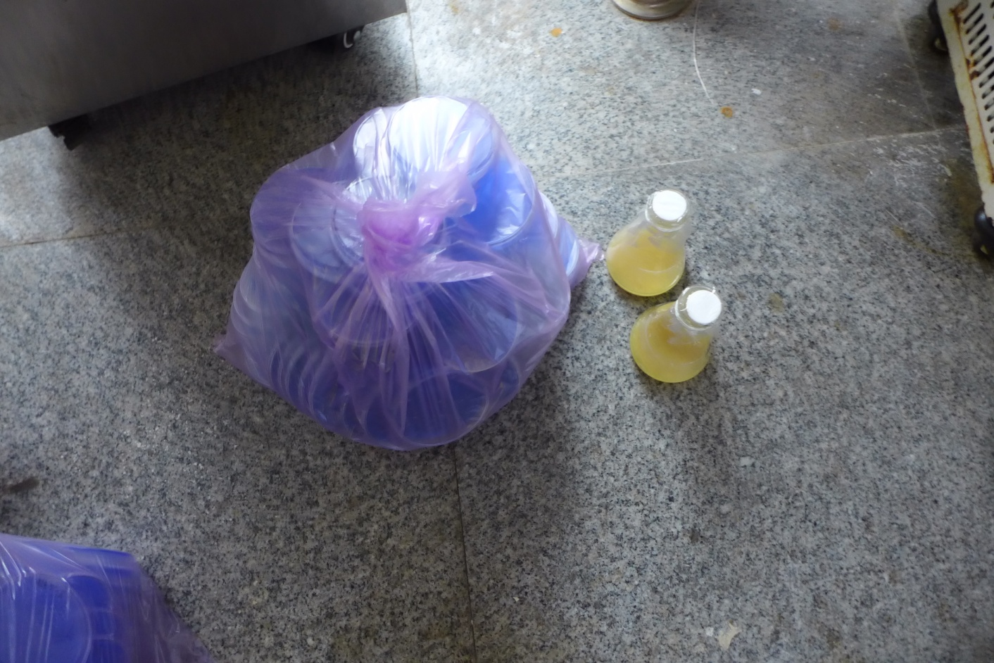
实验室的废弃物处理
(3)固体废弃物：
实验室所产生的固体废物包括残留的固体试剂、多余固体试剂、沉淀絮凝反应所产生的沉淀残渣、消耗和破损的实验用品(如，玻璃器皿、包装材料等)、残留的或失效的固体化学试剂。另外，还会有纸张等的办公耗材和实验室的常用滤纸等。这些固体的废弃物有复杂的组成，对环境的危害较大，尤其是一些过期失效化学药剂。若将这些固体废弃物随意排放，一旦混入居民环境，会对居民的生活环境和生命健康造成巨大威胁。

Slide 30
实验室的废弃物处理
实验室废液处理
1、根据废弃物的种类、特性，配备不同规格、洁净的容器，避免交叉反应产生污染。
2、废液严禁混合储存，以免产生新的有害物质或其他事故，如含氰化物废液中严禁混入酸、含铬酸的废液里严禁混入有机废液等。
3、废液应用密闭容器收集，防止挥发性溶剂的逸出。
4、收集废弃物的容器上应标明种类、成分、收集时间，并赋予明确的标记。
5、废弃物要放在指定的场所，应避光远离热源，以免加速其化学反应，且储存时间不宜过长。
6、收集者应记录各实验室收集的废弃物的种类、数量、时间，交由学校一级处理系统进行处理，或委托具有危险废弃物的处理资质的单位进行清运和处置。
7、废液的组成不同，在处理过程中，往往伴随着产生有毒气体以及发热、爆炸等危险，因此，处理前必须充分了解废液的性质，然后分别加入少量所需添加的药品，同时，必须边注意观察边进行操作。

Slide 31
实验室的废弃物处理
实验室废液处理
8、含有铬离子、螯合物之类物质的废液，只加入一种消除药品有时不能把它处理完全，因此，要采取适当的措施，注意防止一部分还未处理的有害物质直接排放出去。
9、对于为了分解氰基而加入次氯酸钠，以致产生游离氯，以及由于用硫化物沉淀法处理废液而生成水溶性的硫化物的情况，其处理后的废水往往有害，因此必须对他们进行再处理。
10、粘附有害物质的滤纸、包药纸、棉纸、废活性炭及塑料容器等东西，不能丢入垃圾箱内，要分类收集，加以焚烧或其他适当的处理，然后保管好残渣。
11、处理废液时，为了节约处理所用的药品，可将废铬酸混合液用于分解有机物，以及将废酸、废碱互相混合。
12、尽量利用无害或易于处理的代用品，代替铬酸混合液等会排出有害废液的药品。
13、对甲醇、乙醇、丙酮及苯之类用量较大的溶剂，原则上要回收利用，将其残渣加以处理。

Slide 32
实验室的废弃物处理
实验室固体废弃物处理
实验室的固体废弃物处理技术涉及到物理学、生物学、化学、机械工程等许多学科，依据原理的不同，主要处理技术可以分成有如下几方面：
一、对固体废弃物的预处理：
由于固体废弃物难处理的特点，在对其进行进一步的综合利用和最终的处理之前，通常都需要先对其实行预处理。固体废弃物的预处理一般包括固体废弃物的筛分、破碎、压缩、粉磨等程序。
二、物理法处理固体废弃物：
指的是通过利用固体废弃物物理和其物理化学性质，用合适的方法从其中分选或者分离出有用和有害的固体物质。常用的分选方法有：重力分选、电力分选、磁力分选、弹道分选、光电分选、浮选和摩擦分选等。
三、化学法处理固体废弃物：
指的是通过让固体废弃物发生一系列的化学变化，进而可以转换成能够回收的有用物质或能源。常见的化学处理方法包括煅烧、焙烧、烧结、热分解、溶剂浸出、电力辐射、焚烧等。

Slide 33
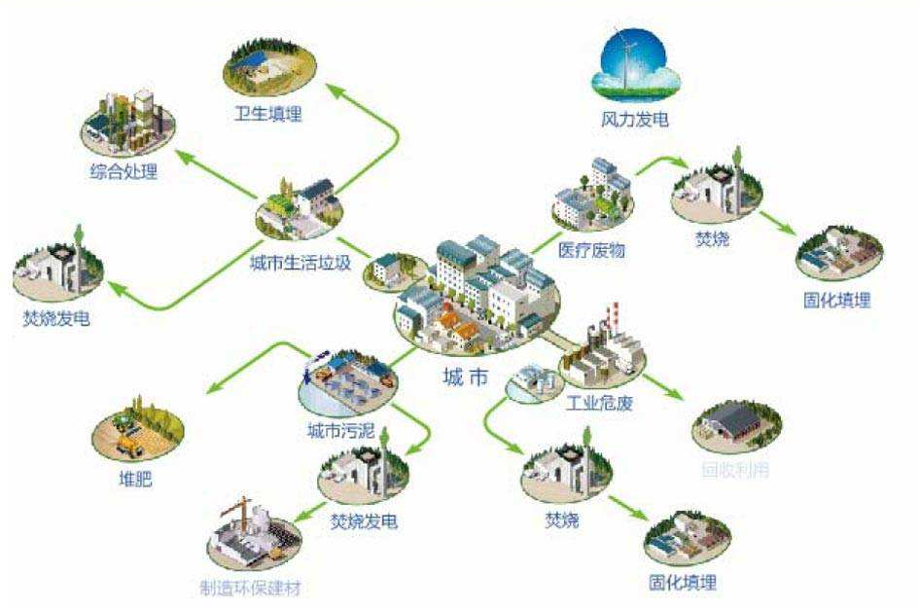
实验室的废弃物处理
实验室固体废弃物处理
四、生物法处理固体废弃物：
指的是利用微生物的作用来处理固体废弃物。此方法的基本原理是利用微生物本身的生物-化学作用，使复杂的有机物分解成为简单的物质，使有毒的物质转化成为无毒的物质。常见的生物处理法有沼气发酵和堆肥。
五、固体废弃物的最终处理：
指的是对于没有任何利用价值的有毒害固体废弃物，就需要进行最终处理。常见的最终处理的方法有焚化法、掩埋法、海洋投弃法等。但是，固体废弃物在掩埋和投弃入海洋之前都需要进行无害化的处理，而且深埋在远离人类聚集的指定的地点，并要对掩埋地点做下记录。

Slide 34
4
我们身边的实验室安全
Part

Slide 35
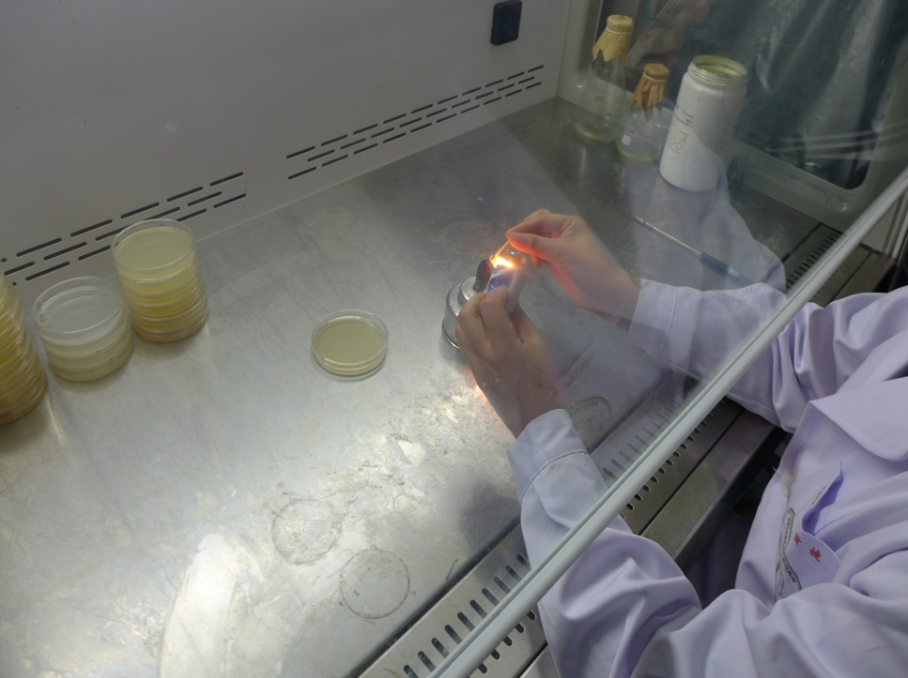
日常注意的实验室操作
使用前，先检查酒精灯内酒精量，不能超过2/3，不少于1/3 ，防止其爆炸。
在使用酒精灯进行实验操作过程中，不应戴橡胶手套，以防引燃手套，手被灼烧。
使用酒精灯完毕后，用盖子将其熄灭，禁止用嘴吹灭，以防火焰蔓延。
使用酒精灯进行实验操作时，风机应该调至小挡，防止风将火苗吹到脸上。

Slide 36
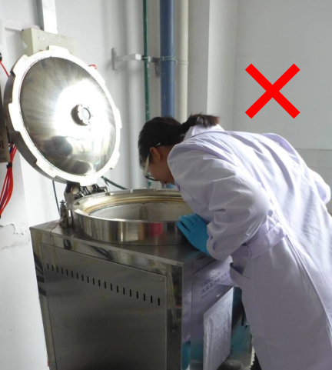
日常注意的实验室操作
使用灭菌锅之前，先检查水位情况，若不足，则需要加蒸馏水补足。
灭菌开始之前，仔细检查所有开关阀门，不同型号灭菌锅开关方式不一样，仔细确保灭菌锅的所有正确操作。
灭菌结束后，禁止面部正对锅口，以防高温蒸汽烧伤皮肤。
灭菌结束后，应该带上专用的灭菌锅手套取出灭菌结束的物品。

Slide 37
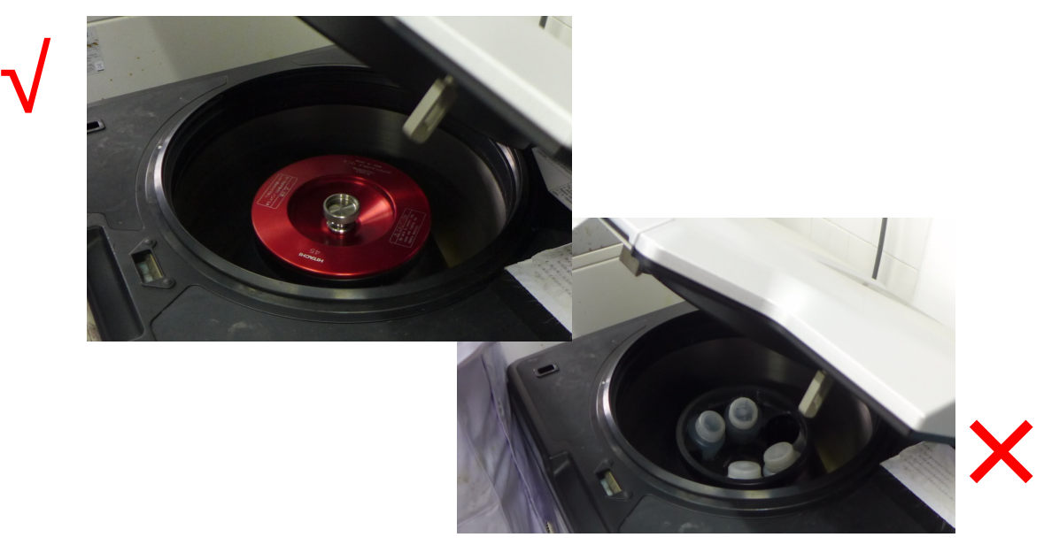
日常注意的实验室操作
使用离心机时，要配平并对称放置，若离心机未配平，则会有转子甩出离心机的风险，风险系数较高。
启动离心机前，注意拧紧转子盖。
不同的转子注意对应离心机上的转子的选择，不同离心机操作方式可能不一致，使用之前务必经过正规培训。

Slide 38
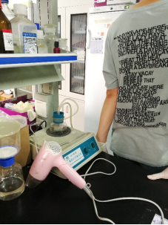
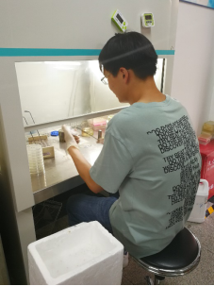
日常注意的实验室操作
使用完电器后没有及时拔插头。耗电且可能导致火灾的发生。（左图）
实验时没有穿戴实验服及佩戴口罩。实验操作过程中可能会沾到有害试剂，威胁自身人身安全。（右图）

Slide 39
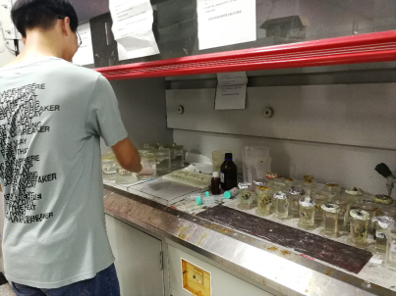
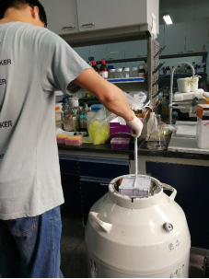
日常注意的实验室操作
免疫组化时，通风橱橱窗没有至少放下一半。二甲苯等有害气体可能被实验者以及实验室其他人员吸入，会有致癌风险。（左图）
从液氮灌中取细胞时没有穿戴实验服及防冻手套。可能会造成比较严重的冻伤，威胁生命安全。（右图）

Slide 40
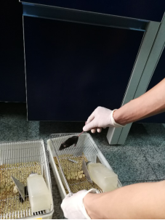
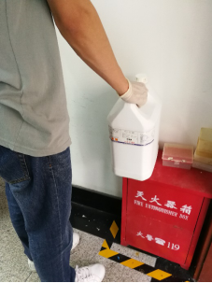
日常注意的实验室操作
实验室饲养小鼠，影响实验室环境，并且小鼠身上可能带有有害病菌，威胁实验室人员生命安全。（左图）
消防器材上堆放杂物，当发生火灾险情时，会影响救火效率，造成更大的损失。（右图）

Slide 41
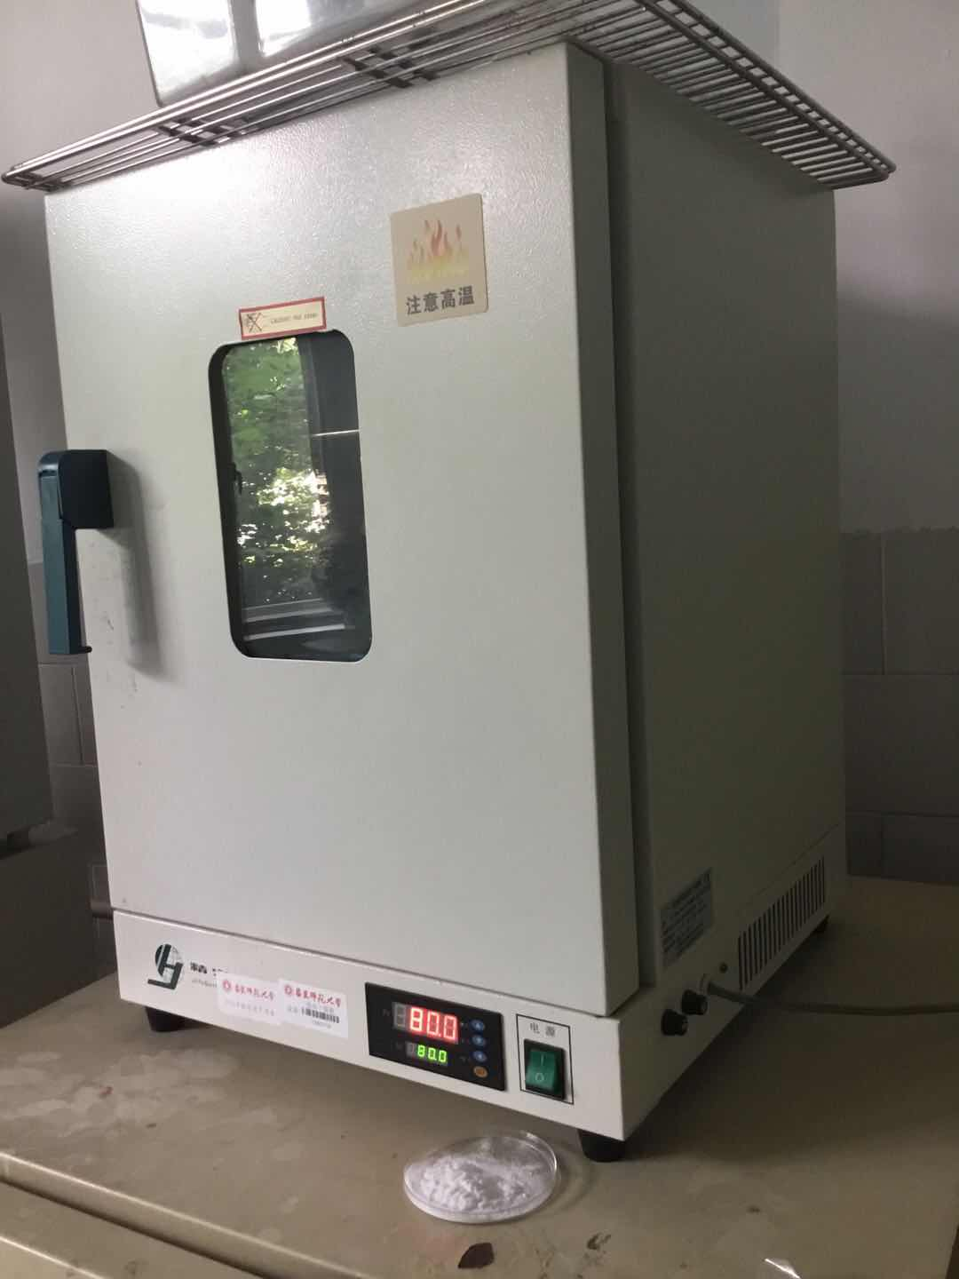
日常注意的实验室操作
实验中需要用到的高温烘箱，使用前确定高温范围，使用时确保温度在高温范围内进行使用，不得超出说明书上所规定的最高温度。
温度超过100度时，不要让高温烘箱过夜工作，防止半夜电线老化或者实验室温度过高造成危险事故。

Slide 42
实验室操作绕口令
固体需匙或纸槽， 手贴标签再倾倒。
读数要与切面平， 仰视偏低俯视高。
试纸测液先剪小， 玻棒沾液测最好。
试纸测气先湿润，粘在棒上向气靠。
酒灯加热用外燃， 三分之二为界限。
硫酸入水搅不停， 慢慢注入防沸溅。
实验先查气密性， 隔网加热杯和瓶。
排水集气完毕后， 先撤导管后移灯。

Slide 43
实验室操作绕口令
1、固体需匙或纸槽：意思是说在向试管里装固体时，为了避免药品沾在管口和试管壁上，可试试管倾斜，把盛有药品的药匙(或用小纸条折叠成的纸槽)小心地送入试管的底部，然后使试管直立起来，让药品全部滑落到底部。
2、手贴标签再倾倒：意思是说取液体药品时应将瓶上的标签贴着手心后再倾倒(以免倒完药品后，残留在瓶口的药液流下来腐蚀标签)。
3、读数要与切面平：仰视偏低俯视高：这句的意思是说取一定量的液体时，可用量筒或移液管(有时也可以用滴定管)，在读数时，应该使视线刻度与液体凹面最低点的切线处于同一平面上。否则，如果仰视则结果偏低，俯视则结果偏高。
4、试纸测液先剪小，玻棒沾液测最好："玻棒"指玻璃棒。意思是说在用试纸检验溶液的性质时，最好先将试纸剪下一小块放在表面皿或玻璃片上，用沾有待测液的玻璃棒点试纸的中部，试纸就会被湿润，观察是否改变颜色，由此就可以判断溶液的性质。

